Slide 1

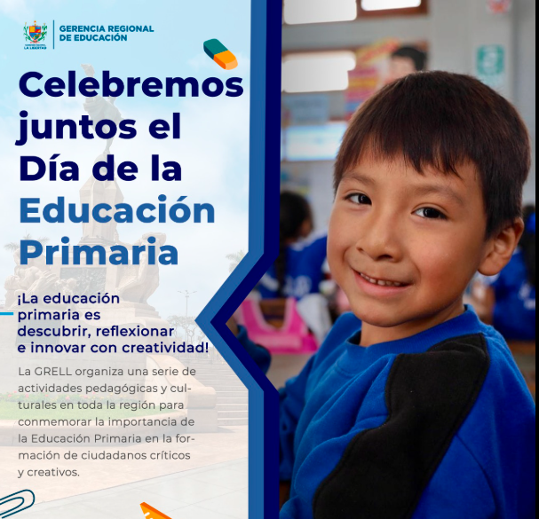

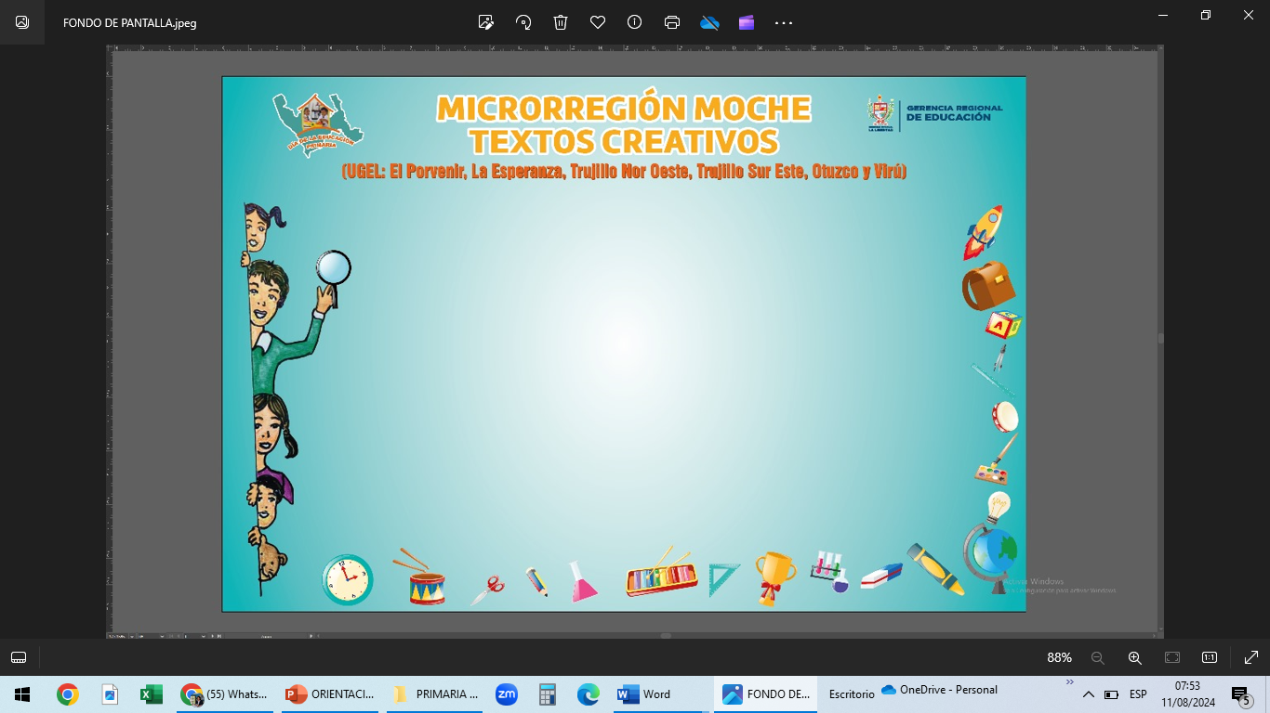
(Oficio Múltiple N° 004869-2025-GRLL-GGR-GRE)

Slide 2
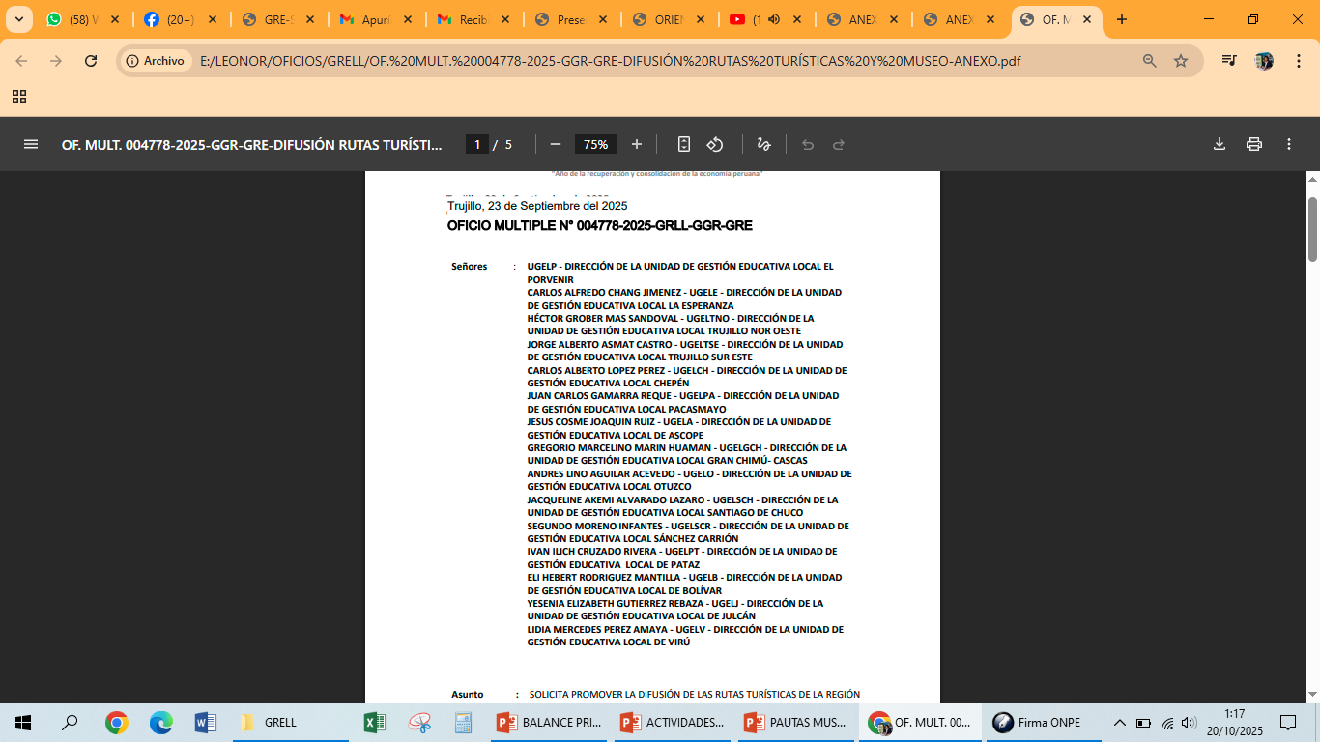
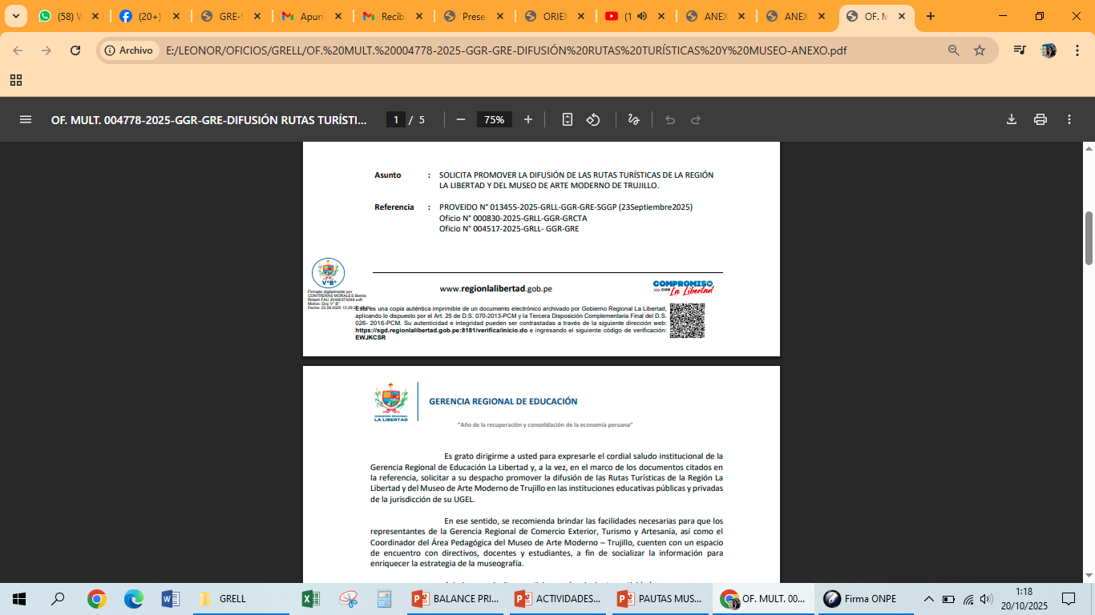
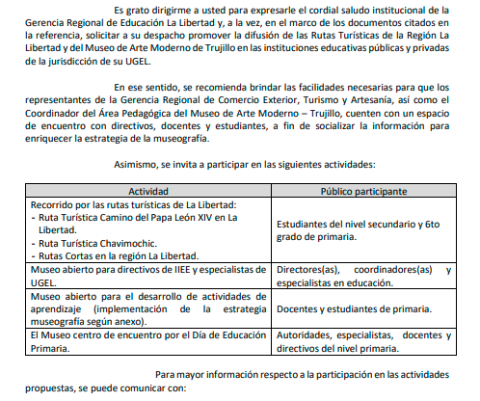
Museos:
https://visitavirtual.cultura.pe/
http://www.mamtrujillo.pe/

Slide 3
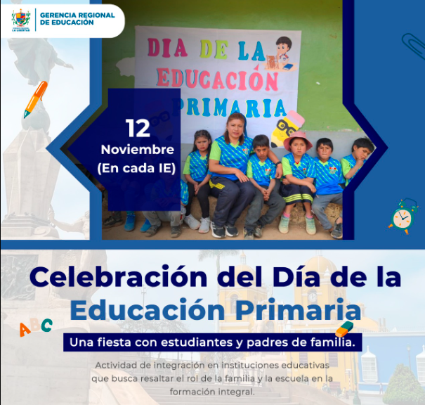
Museografía colección, basada
en los saberes y tecnologías propias o ancestrales de la comunidad.
(pautas para su presentación)

Slide 4
Pautas para la presentación de la
Museografía
Propósito:
Promover la difusión y puesta en valor las colecciones museográficas implementadas por las instituciones educativas, como resultado del trabajo pedagógico basado en los saberes y tecnologías propias o ancestrales de la comunidad, que permitieron el desarrollo de las competencias articuladoras de personal social y ciencia y tecnología.
(Orientaciones para la celebración del DÍA de la Educación Primaria – 2025 (Oficio Múltiple N° 004517-2025-GRLL-GGR-GRE))
El título principal debe reflejar el nombre del museo escolar y el tema de la colección (ejemplo: “Museografía Semillas del Saber: Tecnología Ancestral del Agua”).
Aspectos Clave del Diseño
Utilizar colores que armonicen
con el tema.
Mantener orden y equilibrio
visual, evitando la sobrecarga.
Usar materiales reciclados o
naturales para enmarcar o
resaltar los recursos.
Identificación Institucional
Incluir el nombre de la institución educativa, grado o sección, y los nombres de los docentes responsables.
Coherencia Temática
Asegurar que todos los elementos visuales y textuales refuercen el tema central de la colección.

Slide 5
I. Organización y Preparación
Equipo Responsable
Elección del Espacio
Formar un grupo de trabajo con docentes, estudiantes representantes y miembros de la comunidad.
Seleccionar un lugar visible y accesible (mural institucional, pasillo principal o aula museo).
Tema Central
Basar la presentación en la colección elegida (ej.: "Los tejidos tradicionales", "Saberes agrícolas ancestrales“, etc.).

Slide 6
Selección de Materiales Museográficos
Exponer de manera ordenada los productos elaborados por los estudiantes
en torno a la colección del museo escolar.
Visuales
Textos Breves
Organizadores
Fotografías y dibujos del proceso de investigación y elaboración.
Rimas, slogans, afiches, acrósticos o relatos escritos.
Esquemas o mapas conceptuales que expliquen los saberes locales.

Slide 7
Voces de la Comunidad y Réplicas
Entrevistas y Testimonios
Modelos o Réplicas
Fragmentos de textos o audios (en código QR) de los sabios o portadores de saberes de la comunidad.
Fotografías o imágenes de prototipos, utensilios o materiales representativos de la colección.
Frases Inspiradoras
Relacionadas con la importancia de la educación, la ciencia y la identidad cultural.

Slide 8
II. Diseño y Estructura del Mural
Sección 1: Presentación
Sección 2: Desarrollo
Sección 3: Valor y Aprendizaje
Texto introductorio sobre
el propósito de la
Museografía y la colección.
Evidencias visuales (fotografías, textos,
dibujos, esquemas).
Mensajes, conclusiones
o reflexiones de los estudiantes.

Slide 9
III. Socialización y Participación
Rol de Guías
Presentación Pública
Designar estudiantes para explicar a los visitantes el significado de los recursos expuestos.
Organizar una breve ceremonia de apertura con docentes, estudiantes y familias.
Interacción
Registro
Invitar a los asistentes a dejar mensajes, comentarios o reflexiones sobre el aprendizaje local.
Tomar fotografías y videos como evidencia para el portafolio institucional del museo escolar.

Slide 10
Cierre y Sostenibilidad
1
Exposición
2
Evaluación
3
Acervo Permanente
Mantener el mural expuesto durante una semana para maximizar el alcance.
Evaluar la experiencia junto con los estudiantes, destacando lo aprendido.
Incorporar las mejores producciones al acervo permanente del museo escolar o digitalizarlas.

Slide 11
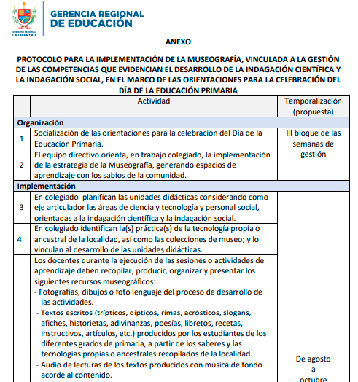
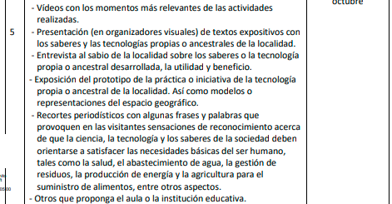
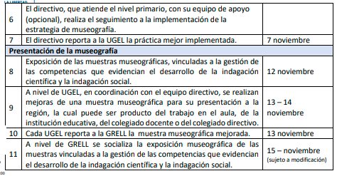
Anexo
(Oficio Múltiple N° 004778-2025-GRLL-GGR-GRE))

Slide 12
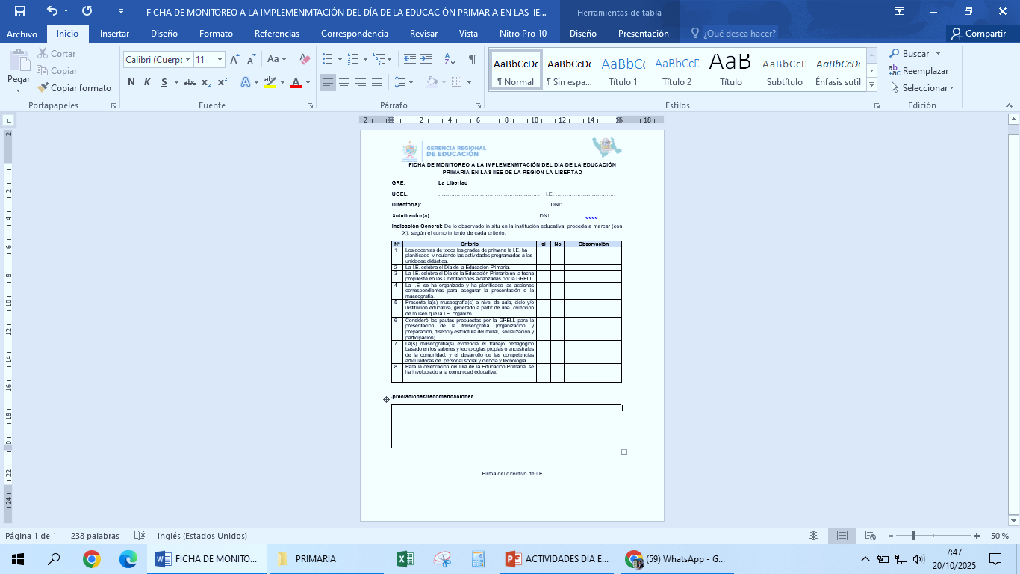

Slide 13


Equipo Primaria – SGGP - GRELL

